Slide 1
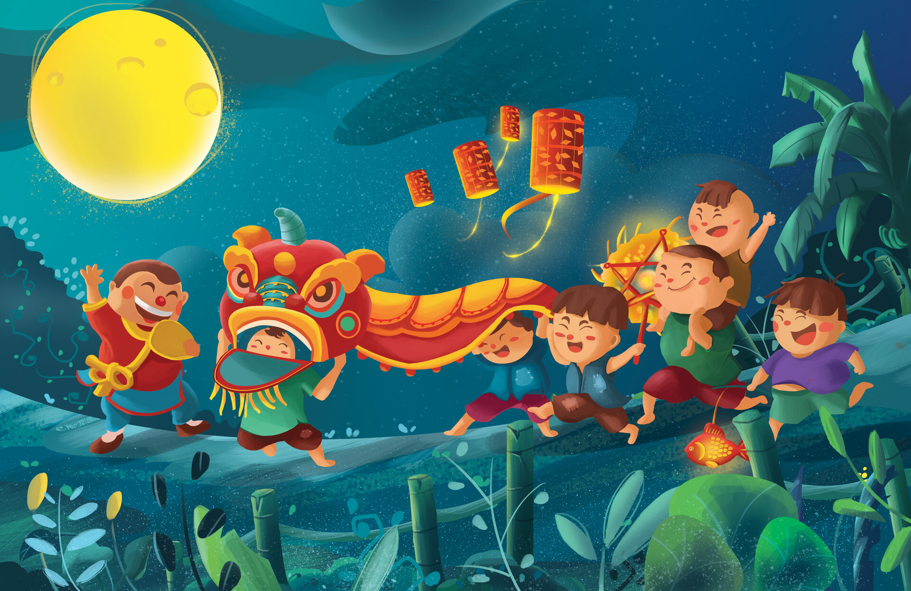

VUI RẰM TRUNG THU
Các bạn nhỏ trong xóm hiện chưa có đồ hóa trang để múa lân.
Các em hãy giúp các bạn nhỏ
thu thập đủ đồ hóa trang bằng cách trả lời đúng các câu hỏi nhé!

Slide 2
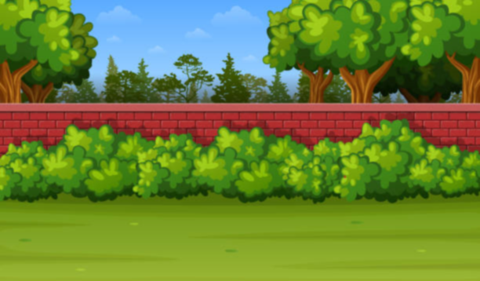
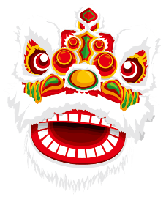
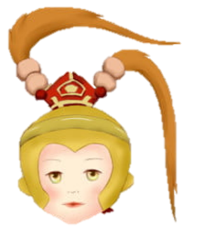
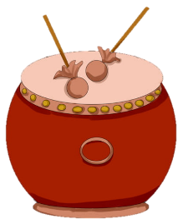

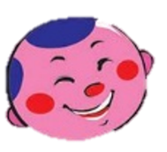
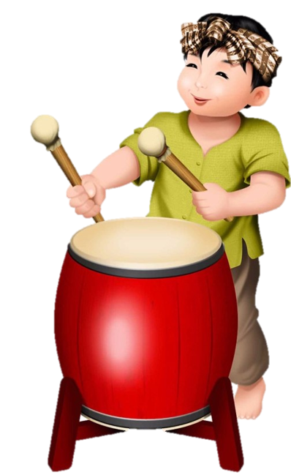
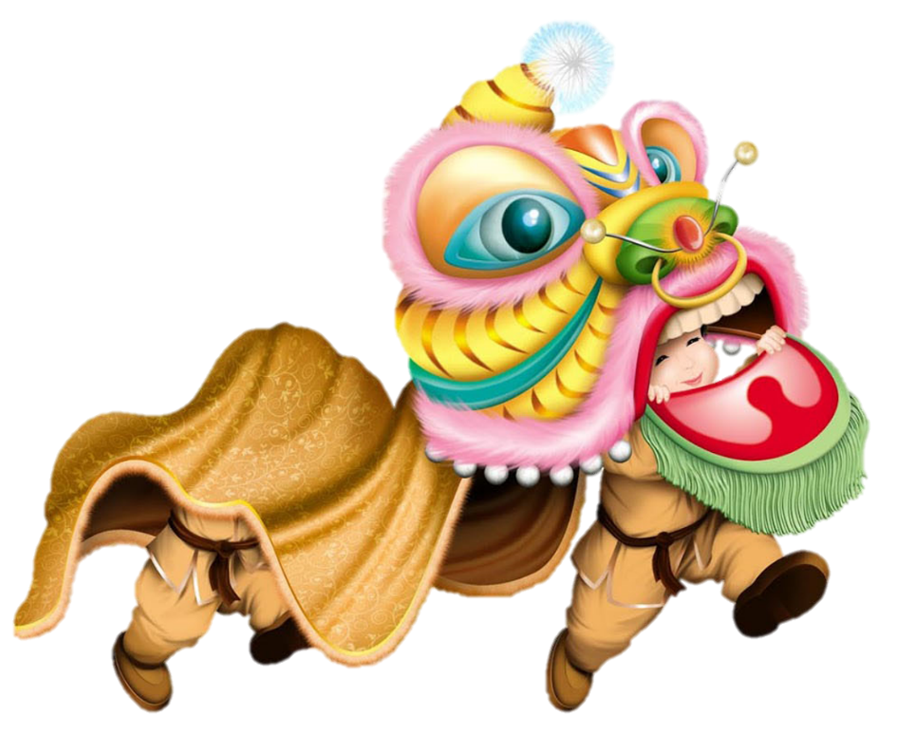
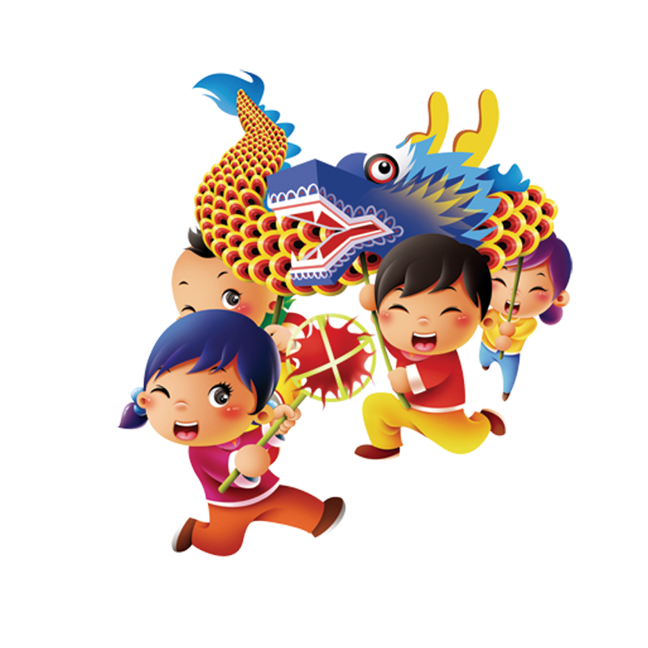
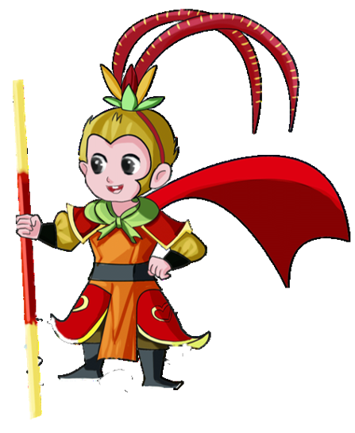
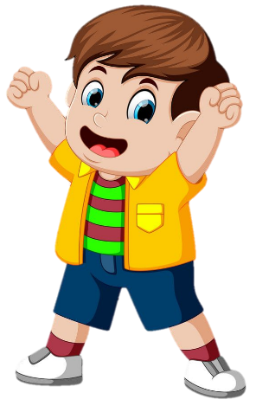
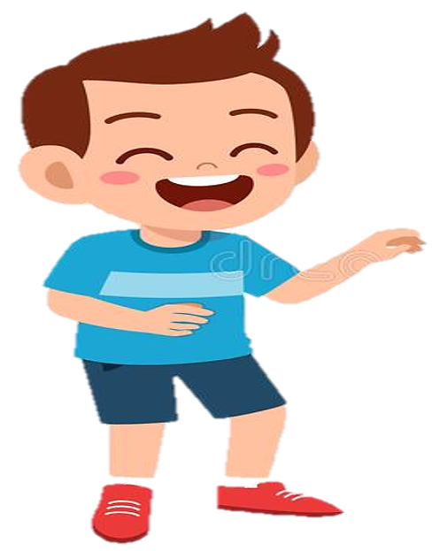
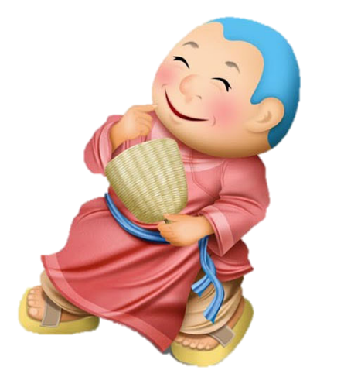

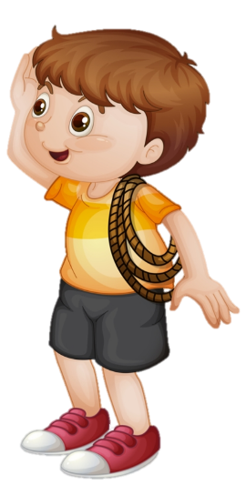
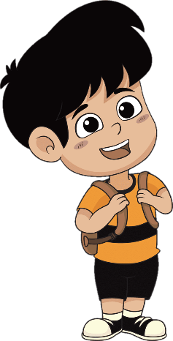
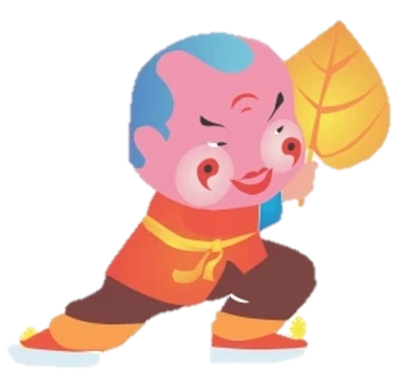
1
2
3
4
5

Slide 3
Ba con vật thường xuất hiện trong các điệu múa đêm rằm Trung Thu là những con vật nào?
a. Lân - Sư - Rồng
b. Lân - Phụng - Rồng
c. Lân - Rồng - Rắn
A

Slide 4
Trong truyện cổ tích, chú Cuội vì lý do gì mà phải ở trên mặt trăng?
A. Nói dối
B. Trốn nợ
C. Níu giữ cây đa có phép cải tử hoàn sinh.
C

Slide 5
Theo dân gian, cùng sống với Hằng Nga và chú Cuội trên cung trăng là ai?
A. Trư Bát Giới.
B. Thỏ ngọc.
C. Tôn Ngộ Không.
B

Slide 6
Tết Trung Thu được tổ chức khi nào?
a. 17 tháng 8 âm lịch
b. 18 tháng 7 âm lịch
c. 15 tháng 9 âm lịch
d. 15 tháng 8 âm lịch
D

Slide 7
Trong truyền thuyết, chị Hằng ở cung nào trên Thiên đình?
A.Thiên Cực Bắc
B. Quảng Hàn
C. Côn Luân
B

Slide 8



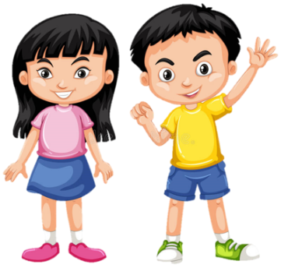



CHÚC CÁC BẠN
CÓ MỘT MÙA
TRUNG THU VUI VẺ

